Slide 1
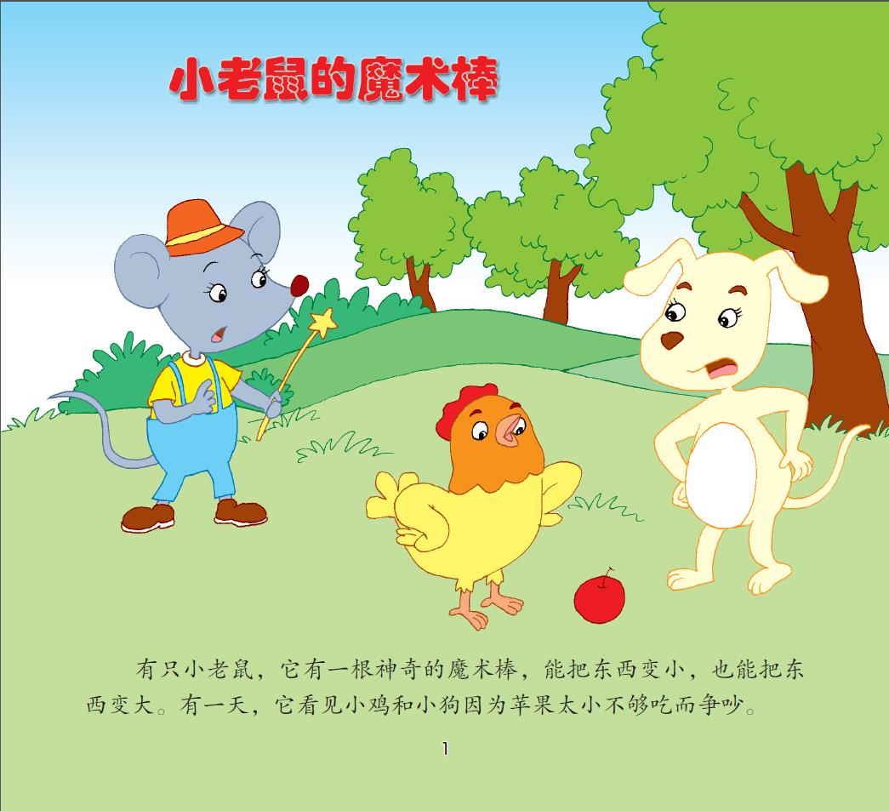

Slide 2
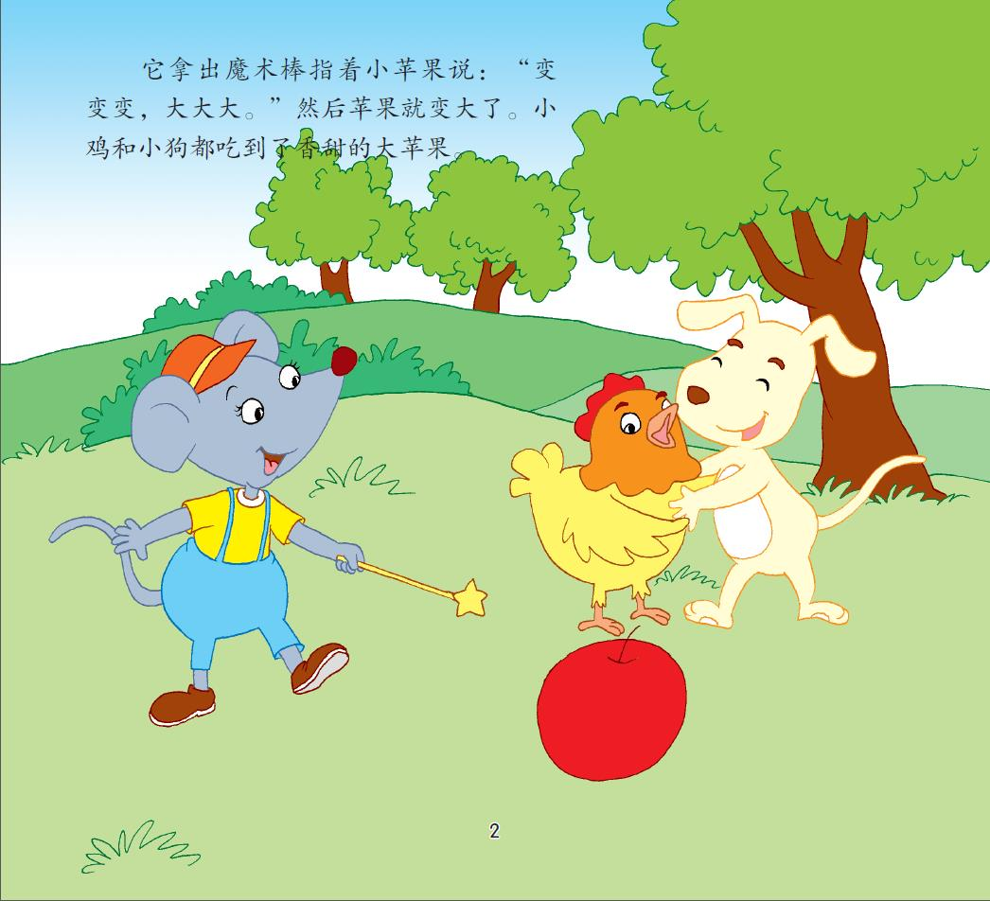

Slide 3
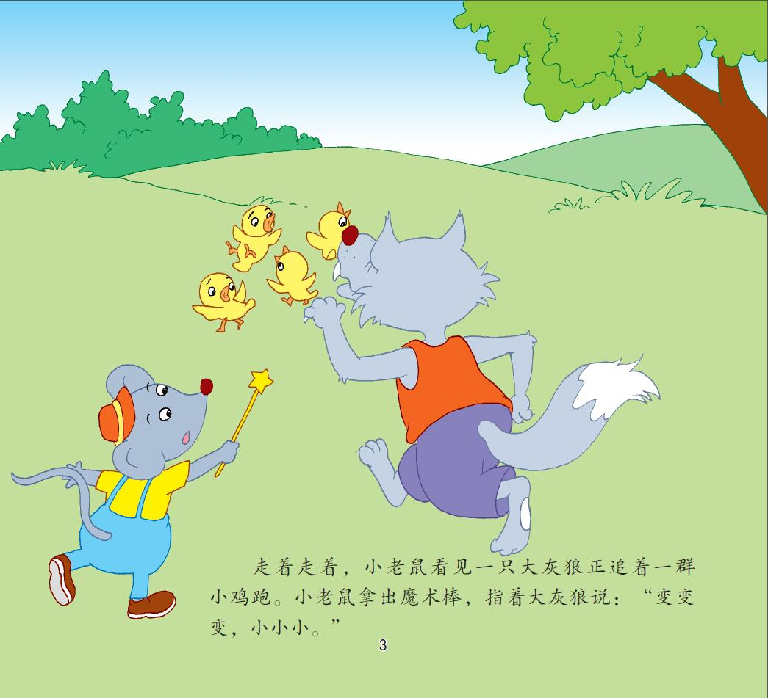

Slide 4
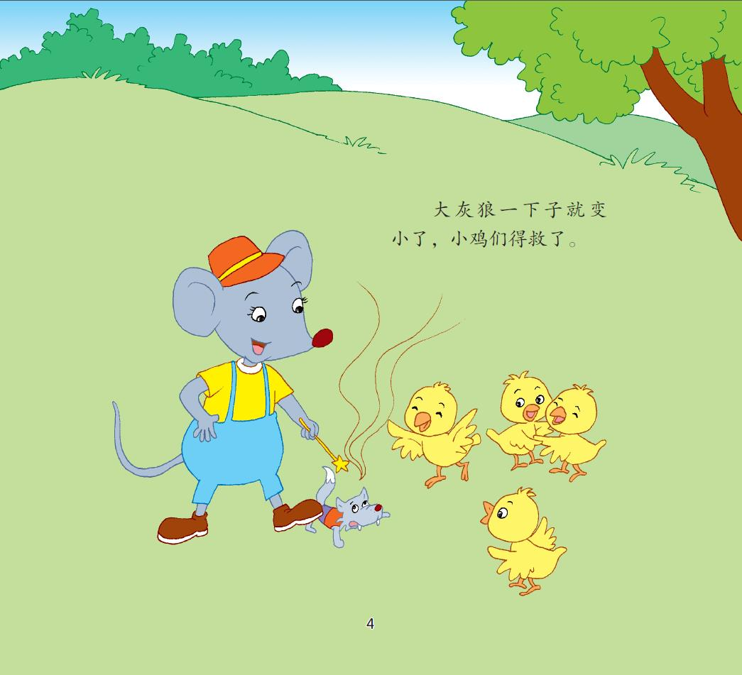

Slide 5
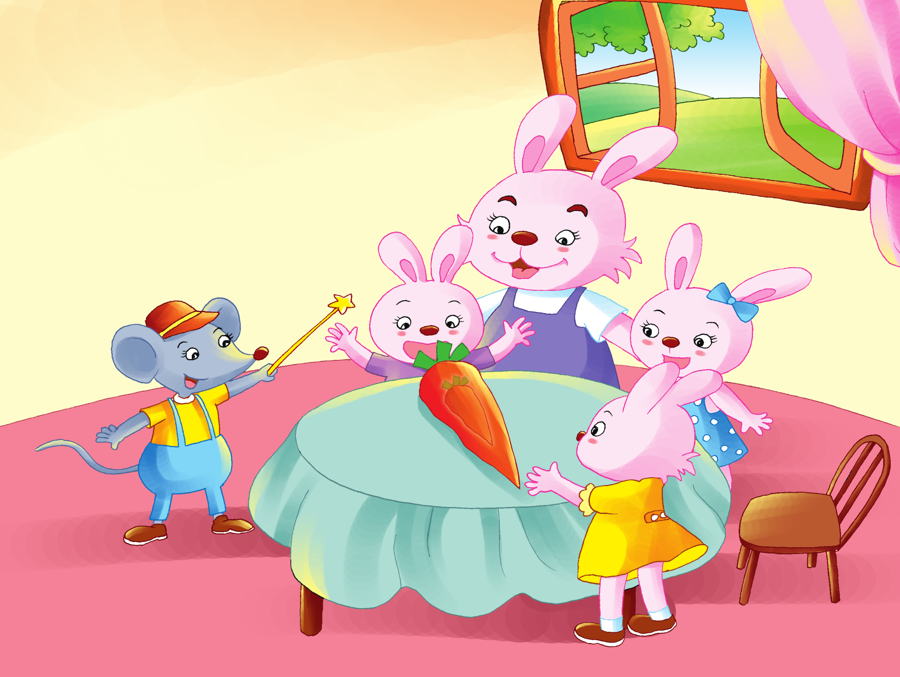
小老鼠救了小鸡后来到兔妈
妈家，看见兔妈妈正在为胡萝卜太小不够吃而犯愁。小老鼠拿出魔术棒指着胡萝卜说：“变变变，大大大。”胡萝卜一下子就变大了，兔妈妈高兴地谢了又谢。

